Slide 1
Design III (intégration) Pirates des Caraïbes
Présentation d’avancement de projet
Équipe 07 – Zière
GEL : Emile bourque, Jérémy Brown, Matthieu sylvain
Gif : charles-olivier magnan, jean-michel provencher
GLO : Laurent g. garneau, sébastien garvin, xavier kedzierski

Slide 2
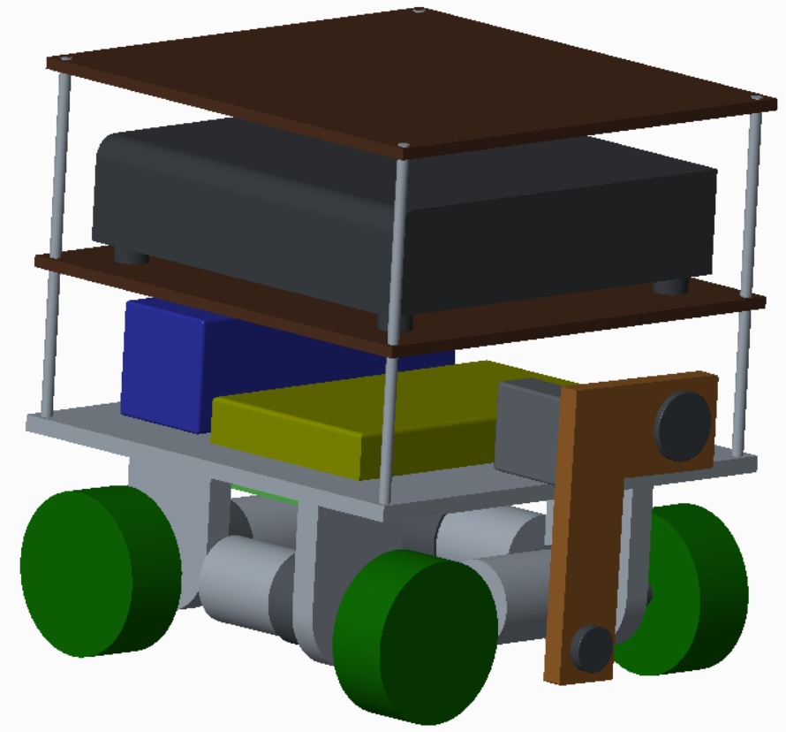
Structure mécanique
Support pour batterie;
Circuits électroniques vissés sur plaque de support;
Interrupteurs et fusibles accessibles;
Centre de gravité bas;
Minimiser l’espace perdu.

Slide 3
Communications sans fil

Slide 4
Alimentation

Slide 5
Contrôle et asservissement des moteurs

Slide 6
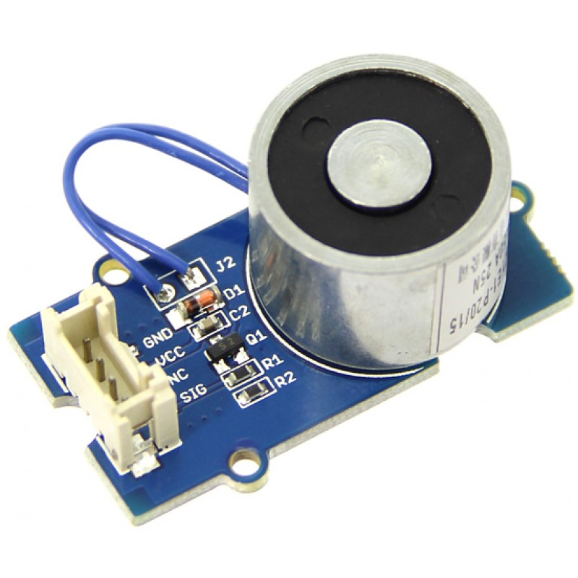
Préhenseur et électroaimant
Préhenseur en équerre actionné par un servomoteur;
Circuit de charge/décharge avec régulation de courant;
Saisie et soulève le trésor;
Recharge et aimant sur le même module;
Attraction de 1 kg en crête;
X farads et tension de x volts.

Slide 7
Induction pour recharge

Slide 8
Interface de la station de base

Slide 9
Planification de la trajectoire

Slide 10
Contrôle de la caméra

Slide 11
Système de vision

Slide 12
Transmission et décodage du code Manchester
Transmission led à led;
Horloge basse fréquence;
Décodage par l’arduino mega;
Transmissions séparées du code et de l’horloge;
Circuit d’amplification des signaux reçus.

Slide 13
Localisation des îles, des trésors et du robot

